Slide 1

DHR 流变仪安装操作培训
非常感谢选择TA产品

Slide 2
DHR 开机顺序
第一章 DHR流变开机顺序

Slide 3
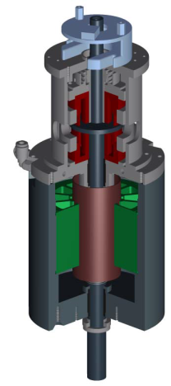
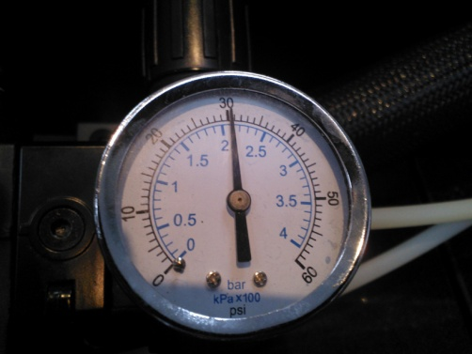
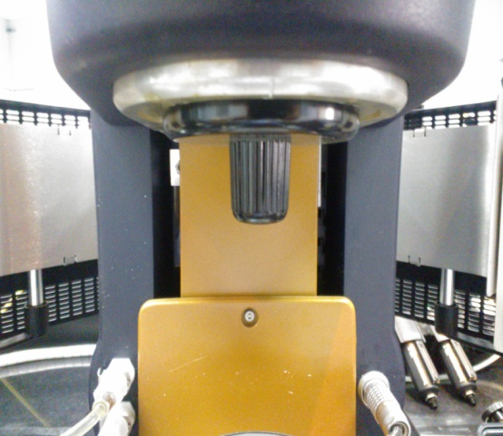
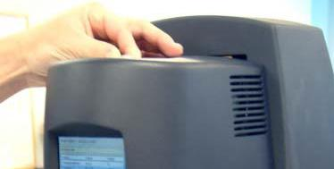
DHR 开机顺序
DHR开机顺序非常重要！如果不按照正常流程有可能会对仪器造成严重后果！
第一，开气，保证纯净的压缩空气压力为30Psi.马达为空气轴承，没有空气进入而旋转轴会造成空气轴承损害！
第二，解开保护盖！马达开机后会旋转自检，如果马达被强制锁住而无法完成自检，对马达造成损害！解开时，握住保护盖不动，转动机头上的draw rod.

Slide 4
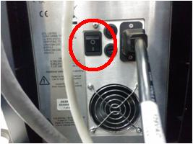
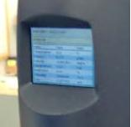
DHR 开机顺序
第三，如果有帕尔贴或者同心圆桶等，需要打开水循环让水流动。
第四，打开仪器背后的电源开关。
第五，等仪器显示屏显示下列信号，表示仪器启动完毕。

Slide 5
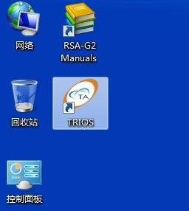
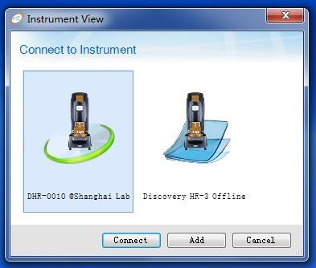
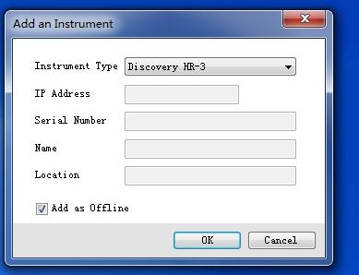
DHR 开机顺序
第六，点击电脑桌面的Trios 软件图标。有绿色半环的仪器表示可联机状态！
选择待联机的仪器，点击connect.如果仅仅是需要数据分析，可以通过Add添加一个offline的仪器,进行离线分析！
仪器关机顺序与开机顺序正好相反！！！！

Slide 6
DHR 流变原理
第二章 DHR流变原理

Slide 7
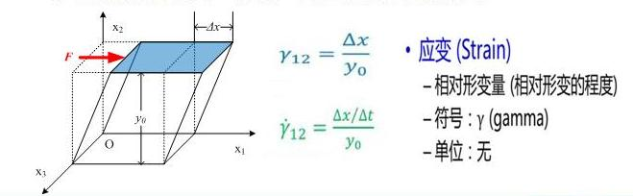
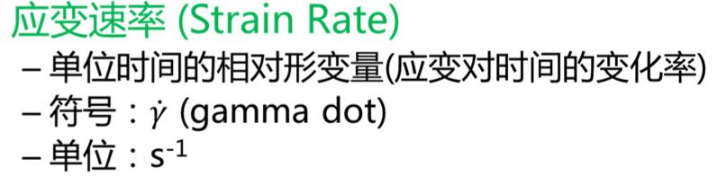
应变是什么
DHR：Discovery Hybrid Rheometer
流变学是研究物质流动和变形的科学。流动是变形的特例（连续变形），变形是力作用的结果！所以，也可以说，流变学是研究形变与力之间关系的科学，研究应力和应变（应变速率）的关系！
什么叫做应变和应变率？下图是一个简单剪切模型，方便理解！

Slide 8
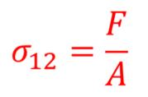
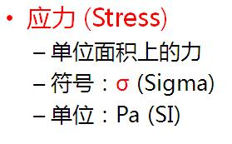
应力是什么
什么叫做应力？下图是一个简单剪切模型，方便理解！

Slide 9
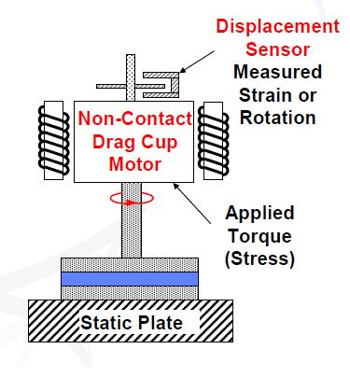
DHR原理
DHR流变仪以马达旋转（摆动）对样品进行剪切的方式提供一个测试平台！马达对样品施加一定扭力M（torque),在扭力的作用下样品产生一定的角位移φ（displacement)或者转速Ω，这可通过光学编码器测量！
由于力（扭矩）和位移是在运动头上量测，因此，轴承摩擦、系统惯量成为不可避免的影响因素。

Slide 10
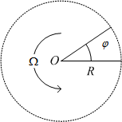

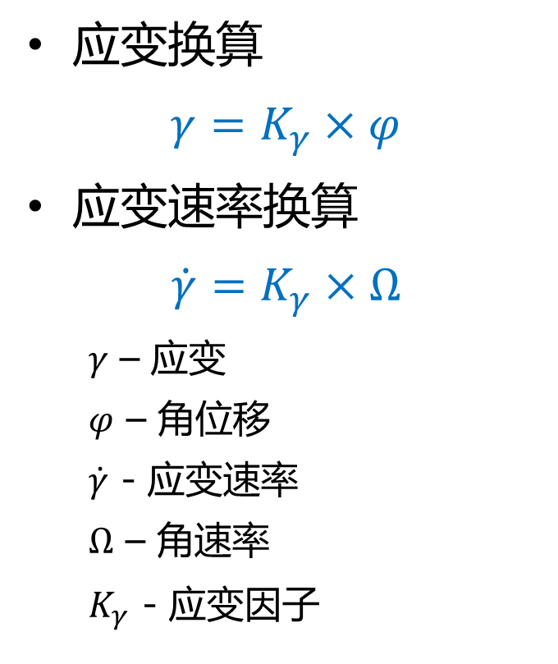
角位移/角速率→应变/应变速率
角位移（$φ$）
角速率（$Ω$）
应变换算
$$γ=K_{γ}×φ$$
应变速率换算
$$\dot{γ}=K_{γ}×Ω$$
  𝛾 – 应变
  $φ$ – 角位移
  $\dot{γ}$ - 应变速率
  $Ω$ – 角速率
  $K_{γ}$ - 应变因子

Slide 11
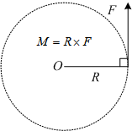

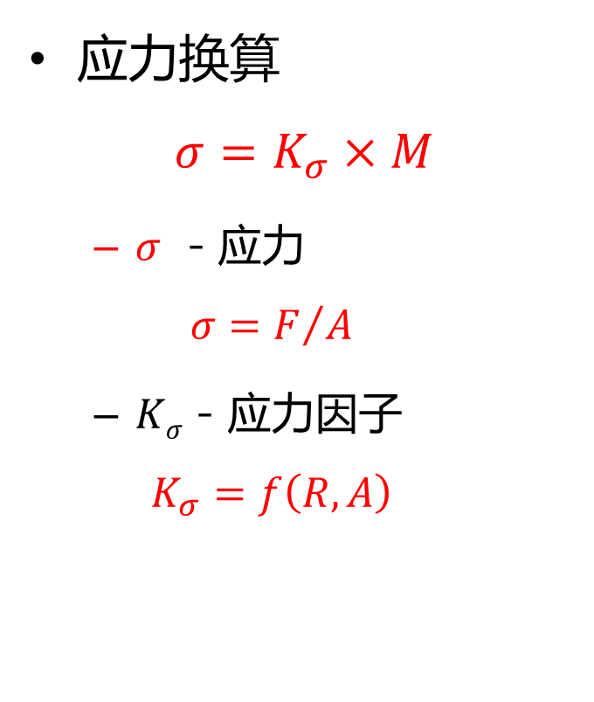
扭矩（力） → 剪切应力
扭矩(Torque, M)
  驱动物体转动的力
  $$M=F×R$$
应力换算
$$σ=K_{σ}×M$$
  𝜎 - 应力
  $$σ=F/A$$
  𝐾_{𝜎} - 应力因子
  $$K_{σ}=f\left(R,A\right)$$

Slide 12
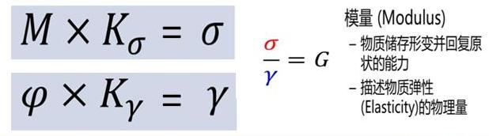

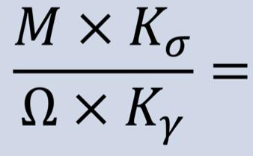
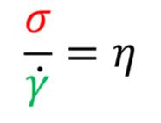
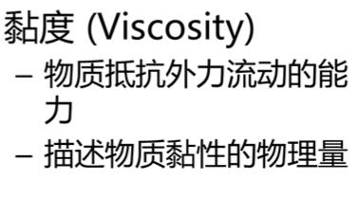
DHR换算
马达对样品摆动剪切的时候，DHR提供的原始数据是torque M和displacement φ, M和φ乘以相应的夹具因子K，可以计算出应力σ和应变γ，从而可以得到模量G。
马达对样品旋转剪切的时候，DHR提供的原始数据是torque 和旋转角速度Ω！M和Ω乘以相应的夹具因子K，可以计算出应力σ和应变率 ，从而得到粘度。
＝

Slide 13
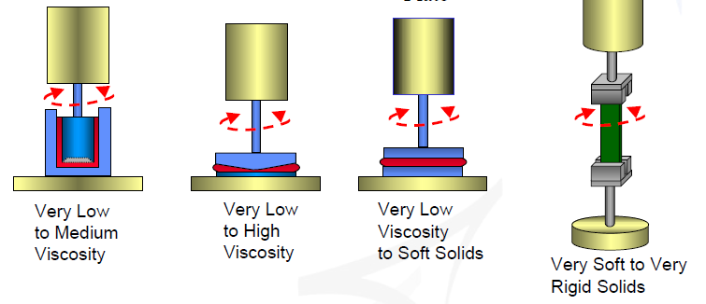
DHR夹具
流变仪器常用夹具：

Slide 14
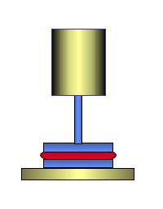

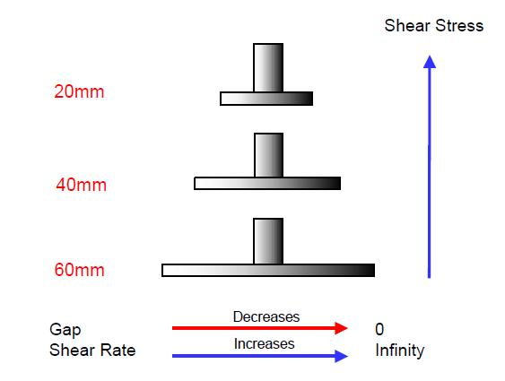
平行板
  平行板流场存在径向线性依赖性，从圆心到圆周，各点线速度不相等。平行板流场非均一。因此，原则上只适用于线性黏弹性能测量！平行板夹具的优点在于间隙可以调节，小间隙可抑制二次流动，需要的样品量少且有利于热传导，大间隙适合测量填充体系、含颗粒的悬浮体系等！
  半径越大，则其应力因子越小，同样扭矩情况下应力越小，因此，大半径夹具更适用于低黏度、低模量样品的低剪切测试；反之，高黏度、高模量测试应选用小半径夹具！间隙越小，应变因子越大，角速率相同时，小间隙可得到更大的表观剪切速率；

Slide 15
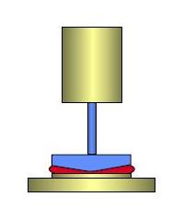

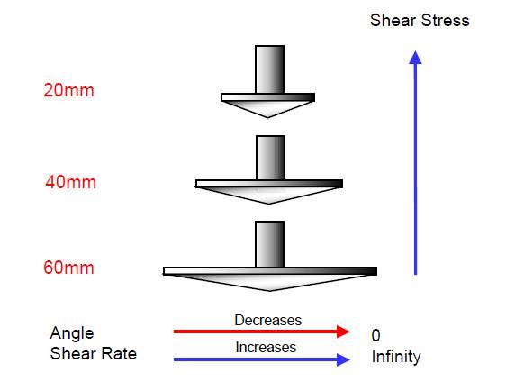
锥板
  锥板流场均一，不仅适用于线性黏弹性能测量，还可应用于非线性黏弹性能测量！锥板使用的样品量比较少。但是锥板不能测量颗粒比较大的样品，颗粒直径要小于夹具直径的十分之一。由于gap比较小，不能测量变温实验！
  半径越大，则其应力因子越小，同样扭矩情况下应力越小，因此，大半径夹具更适用于低黏度、低模量样品的低剪切测试；反之，高黏度、高模量测试应选用小半径夹具！锥度越小，应变因子越大，同样转速下剪切速率更高！

Slide 16
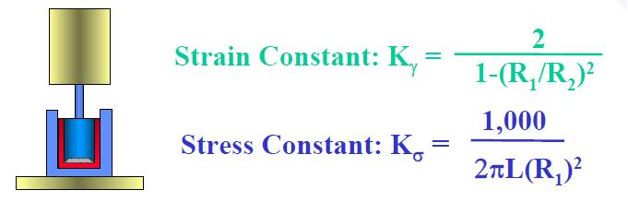
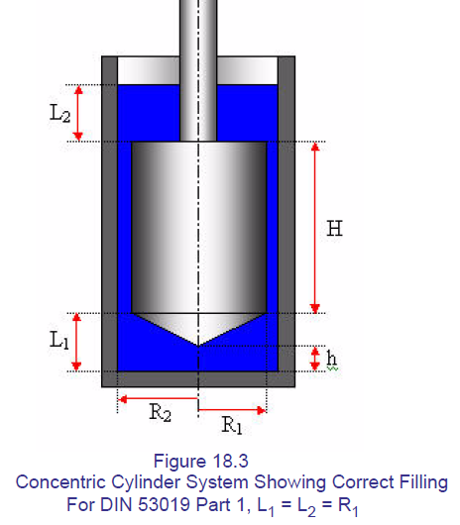

同心圆桶
同心圆桶夹具， Recessed end & Conical end (DIN)

Slide 17
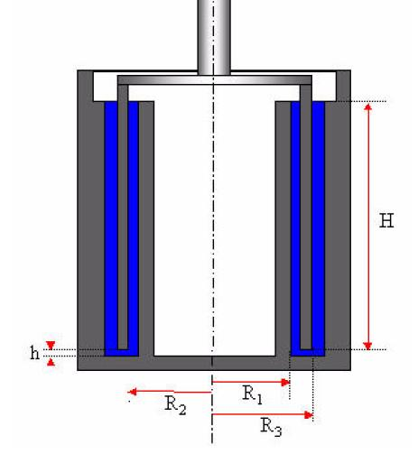
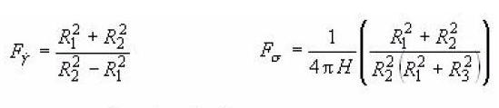
同心圆桶
同心圆桶之双壁同心圆桶， Double concentric.
同心圆桶流场均一，不仅适用于线性黏弹性能测量，还可应用于非线性黏弹性能测量！可以测量悬浮液！但是放样过程可能会造成剪切历史！

Slide 18
DHR 测量模式
第三章 DHR测量模式

Slide 19
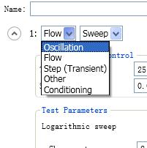
测量模式
DHR工作方式主要有3种：
  1.流动 (Flow)
  马达以某个方向旋转对样品进行旋转剪切，主要提供扭矩和角速度，即应力和应变速率，是测量粘度的主要方式！
  2.振荡 (Oscillation)
  马达以零位左右摆动对样品进行剪切，主要提供扭矩和角位移，即应力和应变，是测量模量的主要方式！
  3.阶跃 (Step)
  马达对样品施加一恒定扭力或让样品产生恒定形变形变并且保持一段时间，是测量应力松弛和蠕变的主要方式！

Slide 20
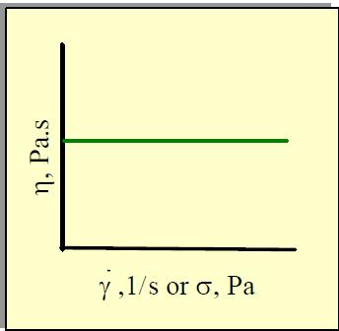
流动测试 (Flow)
Flow模式主要测量粘度，粘度是物质抵抗外力流动的能力：
粘度单位，在SI标准为Pa.s；在cgs标准为 Poise。10 Poise =1 Pa.s，1 cP (centipoise) = 1 m Pa.s！
牛顿流体
- 粘度不依赖于应力/应变速率，即应力与应变速率成正比。

Slide 21
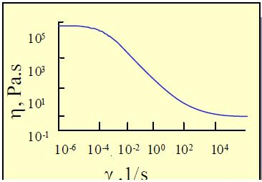
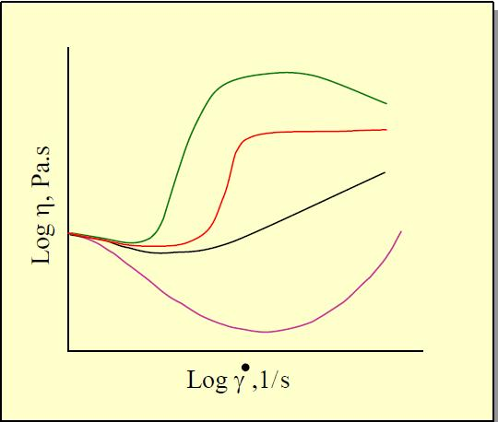
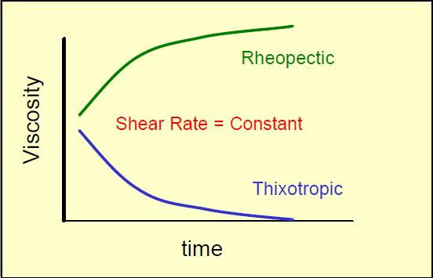
流动测试 (Flow)
非牛顿流体
  非依时性流体
    剪切变稀——黏度随剪切速率升高而降低
    剪切增稠——黏度随剪切速率升高而升高
  依时性流体
    触变性——恒定剪切速率下黏度随时间延长而降低，Thixotropic
    震凝性——恒定剪切速率下黏度随时间延长而升高，Rheopectic

Slide 22
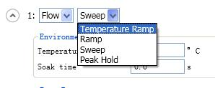
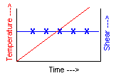
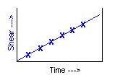
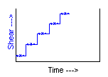
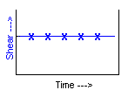
流动测试 (Flow)
Temperature Ramp
Ramp
Sweep
Peak Hold

Slide 23


振荡测试 (Oscillation)

Slide 24
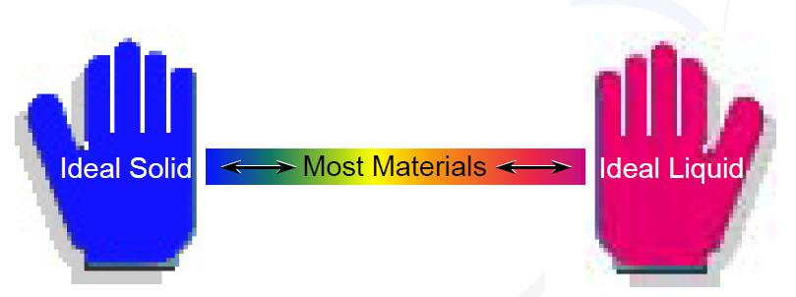
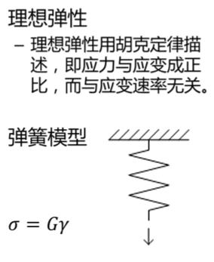
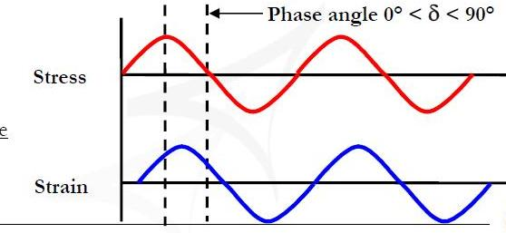
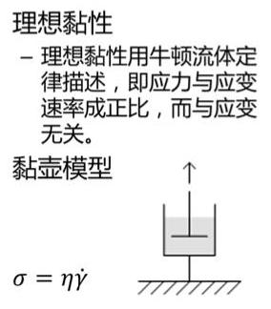
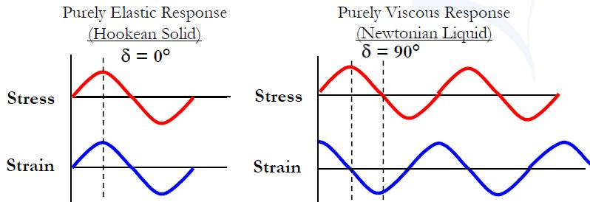
振荡测试 (Oscillation)
  振荡模式主要测试模量。模量可以分为储能模量和损耗模量！绝对的固体弹性体，如胡克定律弹簧，可以把形变全部储存为能量，无损耗。绝对的液体如牛顿流体把形变转换为流动，无储能。自然界中物质几乎都为粘弹体。

Slide 25
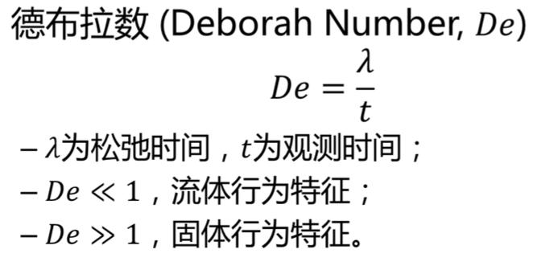
振荡测试 (Oscillation)
短时间尺度-固体行为； 长时间尺度-液体行为！
几乎所有的物质都是流动的，如果用足够长的时间去观察！

Slide 26
振荡测试 (Oscillation)
只有在较小形变（或形变速率）情况下，物质才表现为线性黏弹性，该形变区域被称为线性黏弹区，Linear Viscoelastic Region (LVR)。
只有在形变足够小，或者形变足够慢的情况下，物质处于其平衡态，此时的响应才是其结构的反射。如下图，模量（粘度）变化超过5%即可以认为超出线性粘弹区。

Slide 27
振荡测试 (Oscillation)

Slide 28
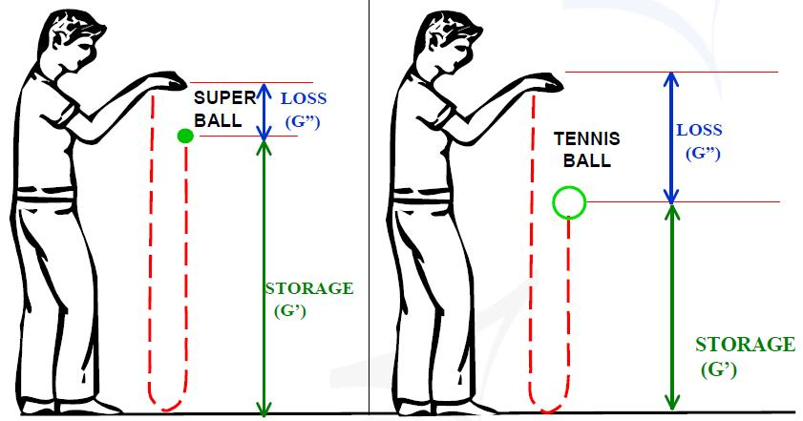
振荡测试 (Oscillation)
  如何理解储能模量和损耗模量？物质弹性的部分可以理解为储能模量，粘性的部分可以理解为损坏模量！如下图，小球撞击地面产生形变而储存能量，这个能量的释放可以让小球升高！小球升高的高度代表了其弹性模量大小，与释放球高度的差为损耗模量大小！如果小球能回到释放高度，该小球为100%弹性体；如果小球不升高，为100%粘性体。

Slide 29

振荡测试 (Oscillation)
Frequency
Temperature Ramp
Temperature Sweep
Time
Amplitude

Slide 30
振荡测试 (Oscillation)
振幅扫描
设定参数
  温度、频率
  应变范围
  采点模式及数目
模量对振幅
用途
  线性黏弹区探测
  分散度评估

Slide 31
振荡测试 (Oscillation)
时间扫描
设定参数
  温度、频率
  线性黏弹区振幅
  持续时间
  采点模式及数目
模量对时间
用途
  热稳定评估
  动力学过程示踪
  破坏结构重建
  疲劳性能评价

Slide 32
振荡测试 (Oscillation)
频率扫描
设定参数
  温度
  线性黏弹区振幅
  频率范围
  采点模式及数目
模量对频率
用途
  结构探测
    低频对应于长时间尺度，对分子结构敏感
  松弛时间谱

Slide 33
振荡测试 (Oscillation)
振荡连续变温
设定参数
  频率
  线性黏弹区振幅
  温度范围及变温速率
  采点数目
模量对温度
用途
  转变温度探测
  反应温度、凝胶化温度

Slide 34

瞬态（step)测试
Creep
Stress Relaxation

Slide 35
DHR 夹具安装
第四章 DHR夹具安装

Slide 36

DHR前面板介绍
Head up/head down:控制机头升降
Zero gap/trim gap：控制机头归零/控制机头到达修边位置
Bearing lock:按一下，bearing lock灯变红色，马达轴被锁住无法转动。按住3秒，bearing lock灯红色一闪一闪，马达轴转到home位置并且锁住轴！
Start，开机后显示绿色灯。点击可以开始一个在Trios软件中设置好的实验。
Stop,结束仪器正在运行的动作。
Release,配合smart swap使用。
Cycle display,不断轮换仪器屏幕显示的内容。

Slide 37



DHR 上夹具安装
上夹具安装时，夹具不动，转动仪器头部的螺杆（Draw rod).
安装上夹具前，按住仪器面板上的lock健3秒，听到“滴”一声，马达驱动轴会转到“home”位置并锁住轴。Lock健会变成红色一闪一闪！
让夹具上的刻线与仪器正面刻线对其！拧紧draw rod！
再次点击Lock健，上夹具安装完毕！

Slide 38



DHR 下夹具安装
下夹具安装时，首先要消除基座磁力！点击release按键，release按键变成绿色灯常亮，基座磁力消除！该效果持续约10秒，然后磁力恢复！
下夹具销钉对准基座上的凹槽。安装下夹具上的接头到smart swap.安装时，夹具接上的红点对其smart swap上的红色标记。
拆除下夹具。点击release按键，release灯为绿色闪亮，smart swap不再向下夹具读取数据，可以拔出接头！再次点击release按键，release灯绿色常亮，基座磁性消除可以取出下夹具！

Slide 39
DHR 校正
第五章 DHR校正

Slide 40



DHR 校正
仪器惯量校正，可以通过下图进入仪器校正界面！

Slide 41

DHR 仪器惯量校正
点击Calibrate

Slide 42

DHR 仪器惯量校正

Slide 43

DHR 仪器惯量校正
点击Accept

Slide 44




DHR夹具校正
可以通过下图的图标，新建或者选择一个准备使用的夹具！安装好夹具！
点击go to geometry或者点击calibrate—geometry calibrations 进入夹具校正窗口！

Slide 45

DHR 夹具校正
夹具惯量校正
空气轴承摩擦力校正
夹具温度补偿校正，可不做
Mapping，通常选择standard,2次。

Slide 46
DHR夹具校正
可以通过下图的图标，新建或者选择一个准备使用的夹具！安装好夹具！

Slide 47
DHR 如何开始试验
第六章 DHR如何开始试验

Slide 48

DHR 如何开始试验
首先安装需要的夹具，同时在Trios软件中选择与实际安装一致的夹具！
在Trios软件中，点击Control panel里面的Environmental，设置需要的温度。
点击Gap，夹具位置归零！

Slide 49

DHR 如何开始试验
正确加载样品！

Slide 50

DHR 如何开始试验
设置样品信息
设置实验方法

Slide 51
DHR 数据处理
第七章 DHR数据处理

Slide 52


DHR 数据处理
通过File Manager下面的
results可以打开需要的
文件进行分析

Slide 53

DHR 数据处理
大部分样品的粘度会随剪切速率或者剪切时间变化而变化！也就是所粘度不是一个固定的数值，而是一条变化的曲线！由于仪器的剪切速率限制，我们无法测试无限大速率和零剪切速率的粘度！所以，我们需要把测试的粘度曲线进行模型拟合！下面是常见模型：

Slide 54




模型介绍

Slide 55




模型介绍

Slide 56


模型介绍

Slide 57


数据导出

Slide 58
DHR 常见问题处理
第八章 DHR常见问题处理

Slide 59





DHR无法联机
首先检查仪器是否完全启动，开机过程是无法联机的。
检查仪器IP地址设置！仪器IP有DHCP和固定IP两种，仪器设置和电脑设置要匹配。点击仪器下面板上的cycle display按键，仪器显示屏会在下面图案中切换，查看IP类型！
更改IP设置为DHCP或固定IP：192.168.1.2

Slide 60




DHR无法联机
电脑IP设置须和仪器匹配。 可以设置为DHCP自动获取IP或者固定IP。
检查并关闭window防火墙！以及其它类型的防火墙！
请严格执行开关机顺序！
如果有问题请不要犹豫联系工程师！
DHCP模式，仪器与电脑之间有路由器
固定IP模式，仪器与电脑用网线直接连或通过HUB连接

Slide 61
联系我们
公司地址：
上海总部
地址：上海漕河泾开发区钦州北路1198号82号大厦16楼
邮编：200233
电话：021-34182000
传真：021-64951999
北京办事处
地址：北京市朝阳区铜牛国际大厦光华路15号院2号楼9层
邮编：100026
电话：010 52093842
传真：010-52932280
广州办事处
地址：广州市荔湾区中山七路50号西门口广场1707-08室
邮编：510170
电话：020-28296555
传真：020-28296556

Slide 62
联系我们
技术支持联络专线
热分析技术上海专线
电话：021-34182135 Email: Chinasupport@tainstruments.com
热分析技术北京专线
电话: 010-52093842 Email: Chinasupport@tainstruments.com
流变技术专线
电话: 021-34182137 Email: Chinasupport@tainstruments.com
热物性技术专线
电话: 010-52093843 Email: Chinasupport@tainstruments.com
微量热技术专线
电话: 021-34182138 Email: Chinasupport@tainstruments.com
耗材专线：
电话: 021-34182118 Email: jzhang@tainstruments.com

Slide 63
Tech Tips
Tech tips
  TA 网站：http://video.tainstruments.com/Pages/VideoPlayer.aspx
优酷TA频道： http://u.youku.com/user_show/id_UMTY3MzUxNDIw.html
Tech Tips内容索引：
橡胶样片制备 | 聚合物熔体环
DHR基础之夹具校准 | 流变基础
DHR扭摆校准 | TRIOS数据导出
轴向力控制 | 流变测量夹具
结构变化样品测试 | 样品修边
TRIOS使用权限控制 | 用TRIOS进行室温叠加
TRIOS数据分析之叠图 | Cox-Merz变换

Slide 64

网络在线培训 E training
http://www.tainstruments.com.cn/main.aspx?id=129&n=3&siteid=12

Slide 65

理论应用培训课程
http://www.tachina.net/items.aspx

Slide 66

Thank You

